Slide 1
Дисперсия света

Slide 2
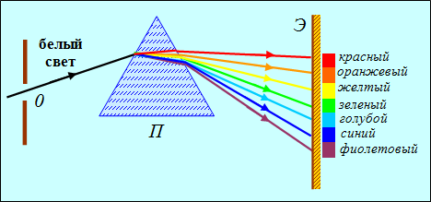
Опыт Ньютона

Slide 3
Объяснение
Дисперсия света – это зависимость абсолютного показателя преломления от частоты колебаний (длины волны) света. Дисперсия света – это зависимость абсолютного показателя преломления от частоты колебаний (длины волны) света.

Slide 4
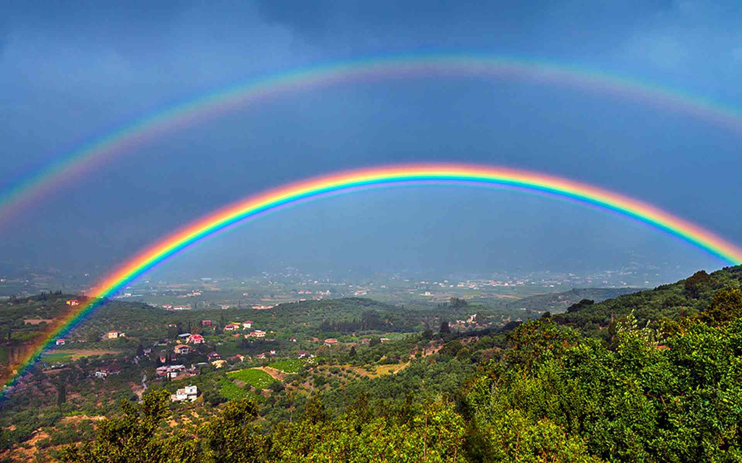
Дисперсия света в природе

Slide 5
Радуга
Ра́дуга — атмосферное, оптическое и метеорологическое явление, наблюдаемое при освещении ярким источником света (в природе Солнцем или Луной — см. лунная радуга) множества водяных капель (дождя или тумана). Радуга выглядит как разноцветная дуга или окружность, составленная из цветов спектра видимого излучения (от внешнего края: красный, оранжевый, жёлтый, зелёный, голубой, синий, фиолетовый).

Slide 6
Объяснение
Бред !!!!!!

Slide 7
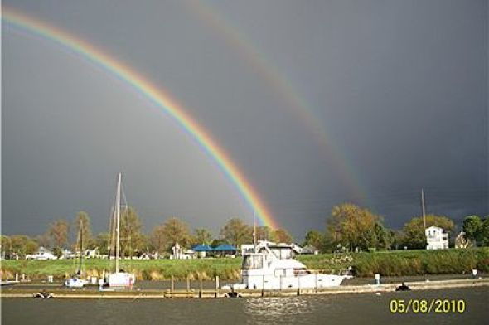
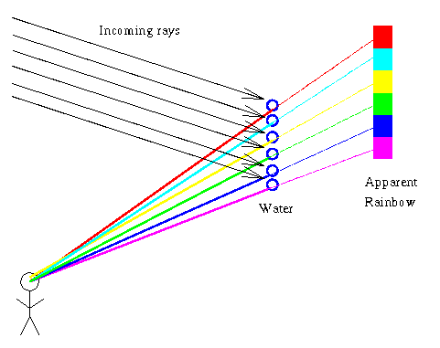
Объяснение

Slide 8
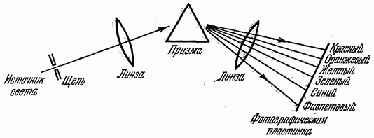
Использование в технике
Спектрограф

